Slide 1
Satz des Pythagoras
Anwendungen: Physik (Geschwindigkeit 2)

Slide 2
Bsp. 1) Bei einem Einsatz muss der Rettungs-Hubschrauber einen Berg umfliegen. Er fliegt zuerst 33 km Richtung Osten, dann macht er eine 90°-Kurve und fliegt weitere 20 km in Richtung Norden. Da der Pilot bis dato stets die direkte Linie (=Luftlinie) geflogen ist, möchte er wissen…
um wie viele Kilometer er mehr geflogen ist?
Bemerkung: Mache zuerst eine Skizze, bevor du mit dem Lösen der Aufgabe beginnst.
Norden
Westen
Osten
Süden

Slide 3
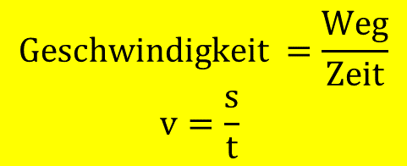
welchen Zeitverlust er aufgrund des Umweges hatte, wenn er den Hubschrauber mit 220 km/h steuert.
$$Geschwindigkeit =\frac{Weg}{Zeit}$$
$$v=\frac{s}{t}$$
2.1 Umformen auf die Zeit
2.2 Bestimmung der Einheit
2.3 Bestimmung der Fahrdauer

